Slide 1
Pašvaldības nolikums Likumā «Par pašvaldībām» reglamentētie pamatelementi un biežāk pieļautās kļūdas nolikuma izstrādē
2022. gada 13. janvārī

Slide 2
Darba kārtība
Pašvaldības nolikums
Pašvaldības teritoriālais dalījums
Pašvaldības struktūra
Domes darba organizēšana
Domes priekšsēdētājs un viņa vietnieks
Domes komitejas
Izpilddirektors
Pagasta un pilsētas pārvalde, apvienības pārvalde
Sabiedrības iesaiste

Slide 3
PAŠVALDĪBAS NOLIKUMS
Nolikums ir saistošie noteikumi, kas nosaka pašvaldības darba organizācijas pamatprincipus un pamatjautājumus
Nolikumā obligāti ietveramais regulējums noteikts likuma «Par pašvaldībām» 24. panta otrajā daļā
Nolikumā pēc nepieciešamības var noregulēt citus likumā «Par pašvaldībām» neietvertus pašvaldības darba organizācijas jautājumus, pielāgojot pašvaldības individuālajām īpatnībām
Nolikums stājas spēkā nākamajā dienā pēc parakstīšanas, ja tajā nav ietverts cits spēkā stāšanās laiks, un ir brīvi pieejams domes ēkā un pārvaldēs, kā arī publicēts tīmekļvietnē
Triju dienu laikā pēc parakstīšanas nolikumu nosūta ministrijai, kas pēc analoģijas ar citiem saistošajiem noteikumiem sniedz atzinumu

Slide 4
PAŠVALDĪBAS NOLIKUMS
Ja nolikums ir stājies spēkā, precizējumi tajā veicami ar pašvaldības nolikuma grozījumiem, nevis ar domes lēmumu par saistošo noteikumu precizēšanu
Nolikuma izdošanas tiesiskais pamatojums ir likuma “Par pašvaldībām” 21. panta pirmās daļas 1. punkts un 24. pants
Noslēguma jautājumos neietver normas, kas darbojas pastāvīgi. Noslēguma jautājumos nosaka pārejas kārtību no pastāvošā tiesiskā regulējuma uz jauno tiesisko regulējumu
Pašvaldība ir tiesīga noteikt tikai vēlāku nolikuma spēkā stāšanās laiku, nevis ātrāku par likumā noteikto

Slide 5
PAŠVALDĪBAS TERITORIĀLAIS DALĪJUMS
Novada teritoriju iedala šādās vienībās: pilsētās, pagastos
Novadu teritoriālā iedalījuma vienības ir noteiktas ATAVL pielikumā
Novada dome var pašvaldības nolikumā noteikt novada teritoriālo dalījumu, kas sastāv no vairākiem pagastiem vai no pagastiem un pilsētas, apzīmējot šādu teritoriālo iedalījumu ar attiecīgu vietvārdu un vārdu «apvienība»

Slide 6
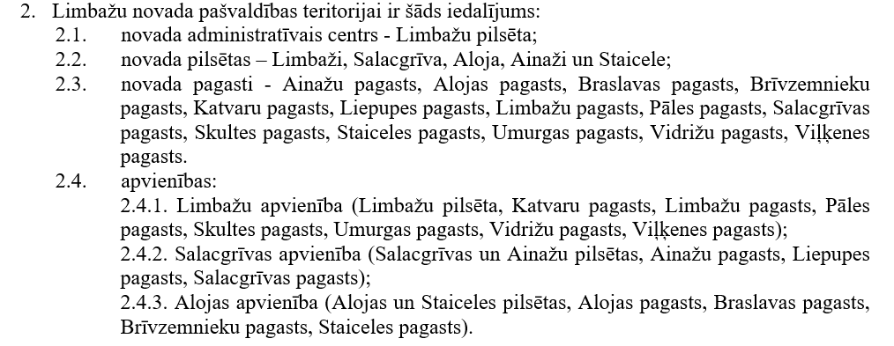
PAŠVALDĪBAS TERITORIĀLAIS DALĪJUMS
Nosakot nolikumā apvienības, nepieciešams norādīt šajā apvienībā teritoriālās vienības
Apvienība ir teritoriālā dalījuma vienība, nevis pārvaldes forma

Slide 7
PAŠVALDĪBAS STRUKTŪRA
Nolikumā nosaka:
pašvaldības administrācijas struktūru un pašvaldības kapitālsabiedrības, biedrības un nodibinājumus vai dalību tajās (nolikumam ieteicams pievienot pašvaldības struktūras shematisku attēlojumu);
institūcijas, kuras pašvaldība ir izveidojusi kopā ar citām pašvaldībām, tai skaitā ATAVL paredzētās sadarbības institūcijas
Pašvaldības dome kā politisks orgāns ir nošķirama no profesionālas centrālās administrācijas kā institūcijas
Dome var īstenot pašvaldības administrācijas darbības tiesiskuma un lietderības kontroli
Pašvaldības centrālā administrācija ir iestāde, kas nodrošina domes darba organizatorisku un tehnisku apkalpošanu
Centrālās administrācijas darbu amatu savienošanas kārtībā vada pašvaldības izpilddirektors vai atsevišķs iestādes vadītājs

Slide 8
PAŠVALDĪBAS STRUKTŪRA
Pašvaldības centrālā administrācija nav domes priekšsēdētāja padotībā
Pašvaldības iestādes nav domes priekšsēdētāja vai viņa vietnieka padotībā
Normatīvie akti neparedz bijušo pašvaldību administratīvajos centros izveidot administrācijas
Pašvaldībā vienlaikus nevar pastāvēt vairāki sociālie dienesti, pašvaldības policijas, bāriņtiesas u. c.
Vēlēšanu komisija iekļaujama izveidoto iestāžu sarakstā
Vārds «pašvaldība» un «dome» (nominatīvā) nav izmantojams centrālās administrācijas un citu iestāžu nosaukumu veidošanā

Slide 9
Domes darba organizēšana
Nolikumā:
nosaka kārtību, kādā domes deputātiem paziņo par kārtējās sēdes norises laiku, vietu un darba kārtību;
reglamentē domes lēmumu projektu iesniegšanu;
paredz iespēju domes sēdes norisē izmantot videokonferenci, nosaka kārtību, kādā deputāts, klāt neesot, reģistrējas dalībai domes sēdē;
nosaka domes darba organizatorisko un tehnisko apkalpošanu
Domes sēdes vada domes priekšsēdētājs

Slide 10
Domes priekšsēdētājs un viņa vietnieks
Domes priekšsēdētājs un viņa vietnieks pilnvaras iegūst ar ievēlēšanas brīdi
Domes priekšsēdētājs veic likuma «Par pašvaldībām» 62. pantā noteiktos pienākumus un citus pienākumus, kas paredzēti likumos, Ministru kabineta lēmumos, attiecīgās pašvaldības nolikumā un domes lēmumos
Atvaļinājuma un komandējuma piešķiršana domes priekšsēdētājam

Slide 11
Domes priekšsēdētājs un viņa vietnieks
Domes priekšsēdētājam nav tiesību koordinēt centrālās administrācijas struktūrvienību darbu
Domes priekšsēdētāja padotībā neatrodas pašvaldības iestādes, kā arī domes priekšsēdētājs nepieņem lēmumus par pašvaldības iestāžu vadītāju pieņemšanu darbā un atbrīvošanu no darba
Domes priekšsēdētājs nesaskaņo lēmumus par pašvaldības administrācijas darbinieku pieņemšanu darbā vai atbrīvošanu no darba
Domes priekšsēdētāja vietnieka pienākumus nosaka nolikumā, nevis domes priekšsēdētāja rīkojumā

Slide 12
Domes komitejas
Komitejas veic likuma «Par pašvaldībām» 50. pantā un nolikumā noteiktus uzdevumus
Nolikumā:
paredz kārtību, kādā domes lēmumu projektus izskata domes komitejās;
paredz iespēju komitejas sēdes norisē izmantot videokonferenci, nosaka kārtību, kādā komitejas loceklis, klāt neesot, reģistrējas dalībai komitejas sēdē;
nosaka kārtību, kādā domes deputāti tiek informēti par komiteju sēžu laiku, vietu, darba kārtību

Slide 13
Domes komitejas
Nolikumā noteiktajā kārtībā kontrolē pašvaldības iestāžu darbu
Komitejas priekšsēdētājs komitejas darbu vada patstāvīgi
Komitejas priekšsēdētāju, izņemot finanšu komitejas priekšsēdētāju, no saviem locekļiem ievēlē, kā arī atbrīvo no pienākumu pildīšanas attiecīgā komiteja

Slide 14
Izpilddirektors
Veic likuma «Par pašvaldībām» 69. pantā minētus pienākumus un citus pienākumus, kas paredzēti pašvaldības nolikumā un domes lēmumos un kas nav pretrunā ar likumu un Ministru kabineta noteikumu prasībām
Nolikumā noteiktajā kārtībā atbildīgs par pašvaldības iestāžu un pašvaldības kapitālsabiedrību darbu
Dod rīkojumus pašvaldības iestāžu vadītājiem
Organizē domes izdoto saistošo noteikumu un citu normatīvo aktu izpildi

Slide 15
Izpilddirektors
Izpilddirektors nav pakļauts domes priekšsēdētājam vai viņa vietniekam
Izpilddirektors var būt pašvaldības centrālās administrācijas vadītājs

Slide 16
Pagasta un pilsētas pārvalde, apvienības pārvalde
Nolikumā nosaka pārvaldes vadītāja uzdevumus un padotību, ievērojot likumā «Par pašvaldībām» paredzētās funkcijas
Nolikumā var paredzēt, ka pārvaldes vadītājs pieņem darbā un atbrīvo no darba pārvaldes darbiniekus (ja pārvalde ir iestāde)
Pārvaldes vadītāja kompetenci nosaka pārvaldes nolikumā
Dome var izveidot apvienības pārvaldi, ja nolikumā noteiktais teritoriālais dalījums ietver teritoriālā iedalījuma vienību apvienību
Apvienības pārvaldes vadītāja funkcijas un uzdevumi ir analoģiski pagasta vai pilsētas pārvaldes un vadītāja funkcijām un uzdevumiem

Slide 17
Pagasta un pilsētas pārvalde, apvienības pārvalde
Nav pieļaujama kompetences paplašināšana ārpus likumā noteiktās
Katrā teritoriālā iedalījuma vienībā, kas ir apvienības sastāvā, neveido pārvaldi
Pārvaldes var veidot arī kā pašvaldības iestādes (piemēram, Centrālās administrācijas) struktūrvienības

Slide 18
Sabiedrības iesaiste
Nolikumā nosaka:
kārtību, kādā personas var iepazīties ar domes pieņemtajiem lēmumiem, noslēgtajiem līgumiem un domes sēžu protokoliem;
apmeklētāju pieņemšanu un iesniegumu izskatīšanas kārtību;
kārtību, kādā tīmekļvietnē publicē saistošo noteikumu projektus
Atsevišķu pašvaldības funkciju pildīšanai vai pašvaldības administratīvās teritorijas pārvaldīšanai domes no domes deputātiem un attiecīgās pašvaldības iedzīvotājiem var izveidot valdes, komisijas vai darba grupas

Slide 19
Paldies par uzmanību!

Slide 20
Jautājumi un atbildes

